Slide 1
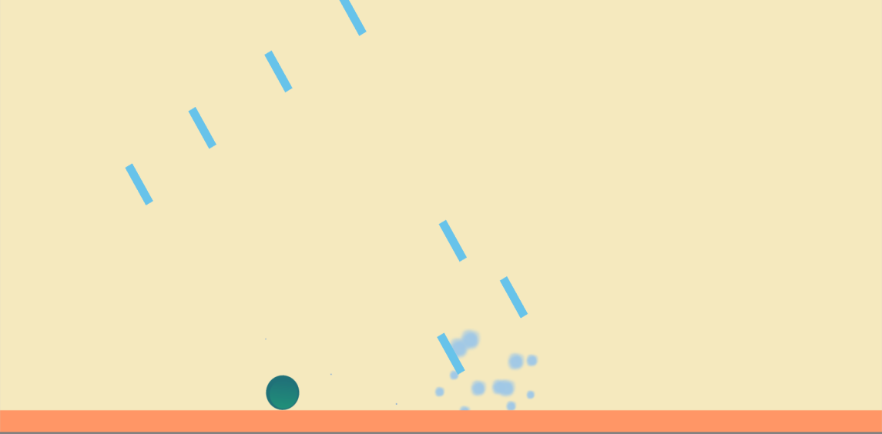
パルスセンサを使った
脈拍測定とゲーム作成
07 越智舜介
30 中山颯
37 Calvin Janitra Halim

Slide 2
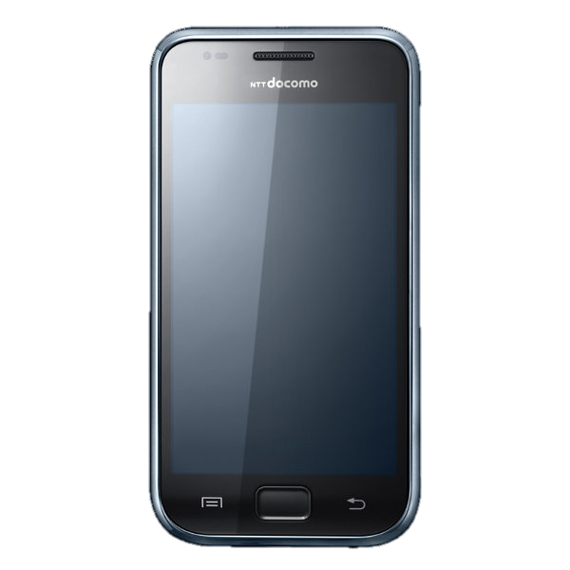
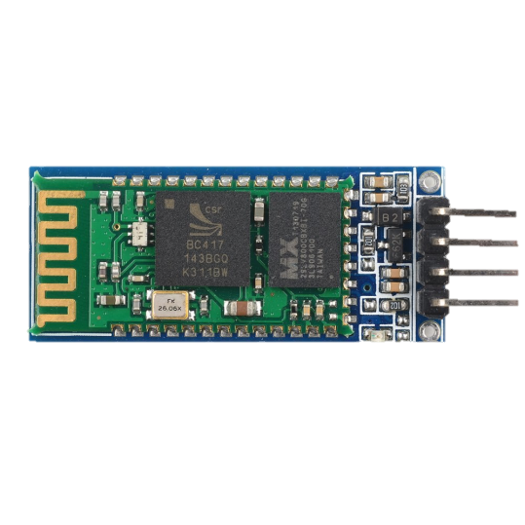
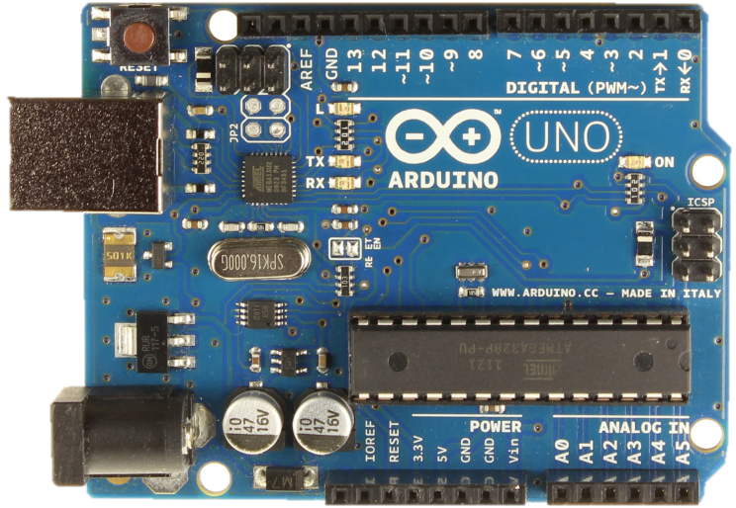
概要
脈拍センサを用いた新しいゲーム

Slide 3
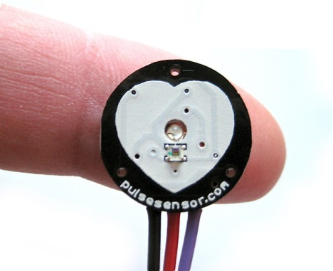
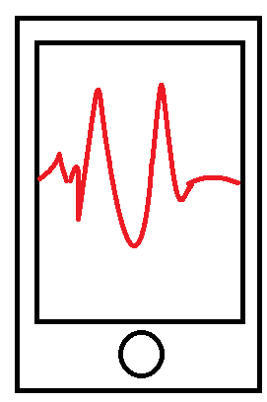
Bluetooth通信で
脈拍タイミングを送信
スマートフォン
Arduino

Slide 4
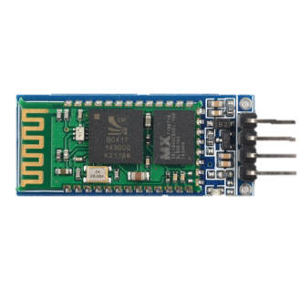

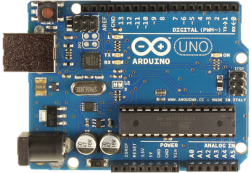
Arduino
3.3V 5V GND RX TX A0
Bluetooth モジュール
VCC GND RX TX
パルスセンサ
VCC GND OUT

Slide 5



ゲームを作るのに使ったツール
FL studio
Android Studio
Unity

Slide 6



Unityとは
Yuge
and
Massachusetts
Unity3Dとは、様々なプラットフォームに対応したゲームエンジンである。
単に「Unity」と呼ばれることもある。というかそっちの方が多いかもしれない。
・Blenderと組み合わせ可能
・2013年5月21日より無料版で利用できるようになった。
Notes:
発表はこのような構成で行いたいと思います．
まず，私がインターンシップの話をするとモンゴルに行くまでも行ってからも同じことを聞かれます．“モンゴルに何しに行ったん？”と

Slide 7
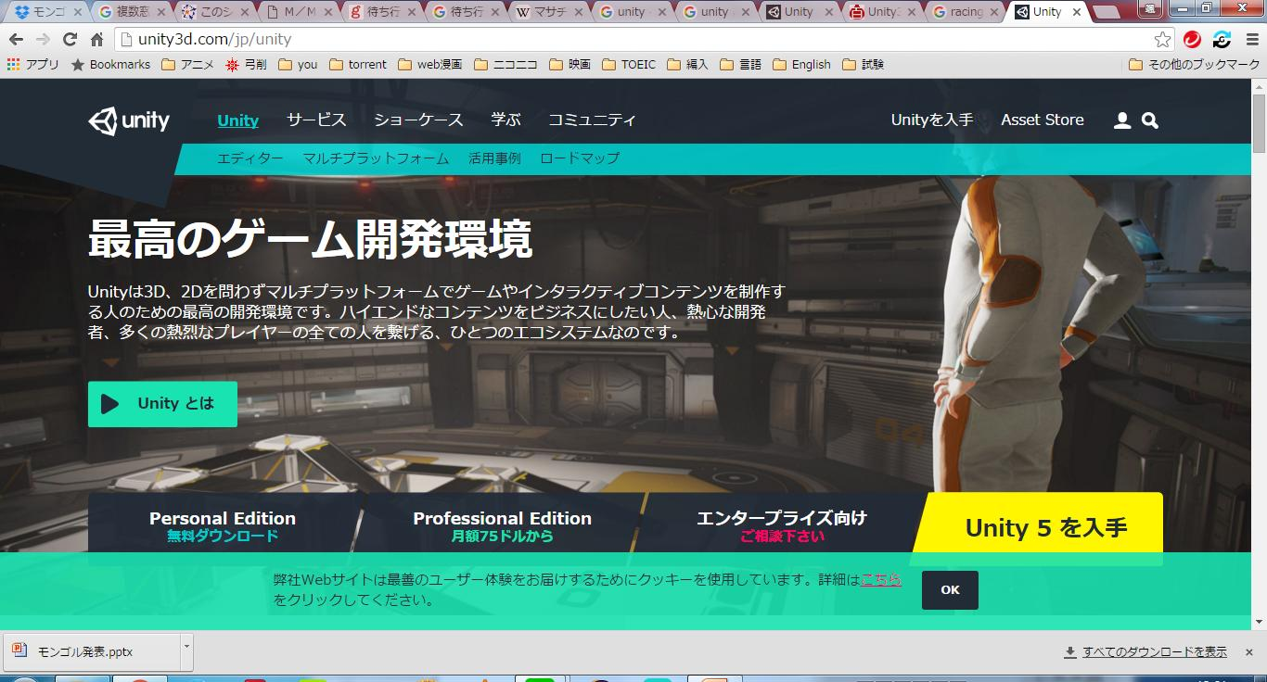
Unityとは
Yuge
and
Massachusetts
Notes:
発表はこのような構成で行いたいと思います．
まず，私がインターンシップの話をするとモンゴルに行くまでも行ってからも同じことを聞かれます．“モンゴルに何しに行ったん？”と

Slide 8
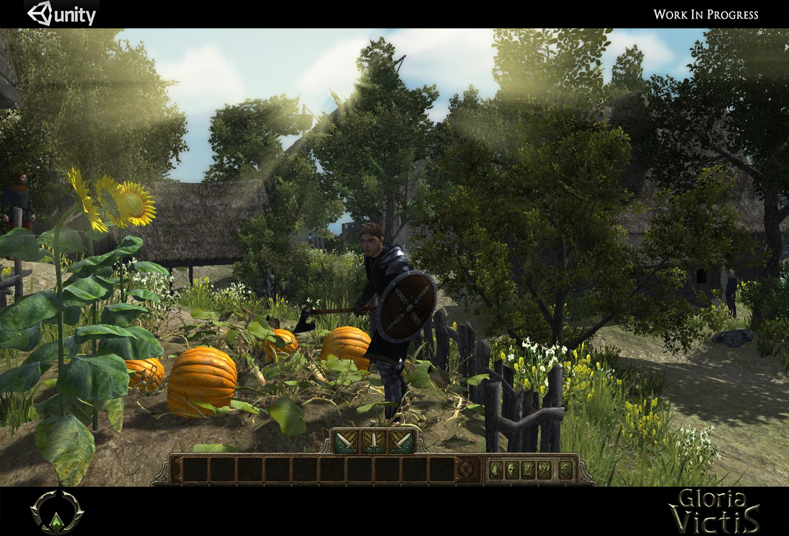
Unityとは
Yuge
and
Massachusetts
Notes:
発表はこのような構成で行いたいと思います．
まず，私がインターンシップの話をするとモンゴルに行くまでも行ってからも同じことを聞かれます．“モンゴルに何しに行ったん？”と

Slide 9
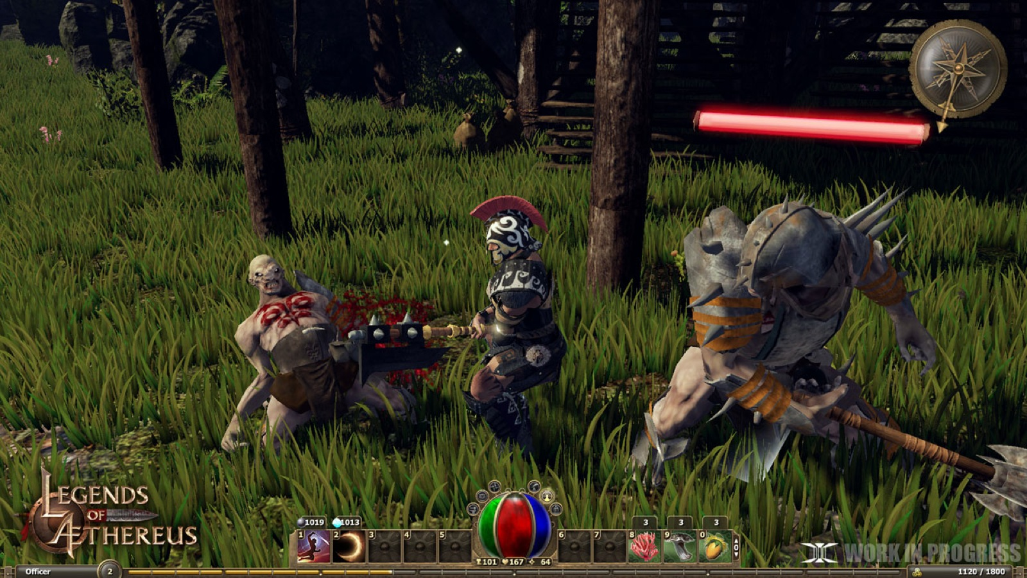
Unityとは
Yuge
and
Massachusetts
Notes:
発表はこのような構成で行いたいと思います．
まず，私がインターンシップの話をするとモンゴルに行くまでも行ってからも同じことを聞かれます．“モンゴルに何しに行ったん？”と

Slide 10
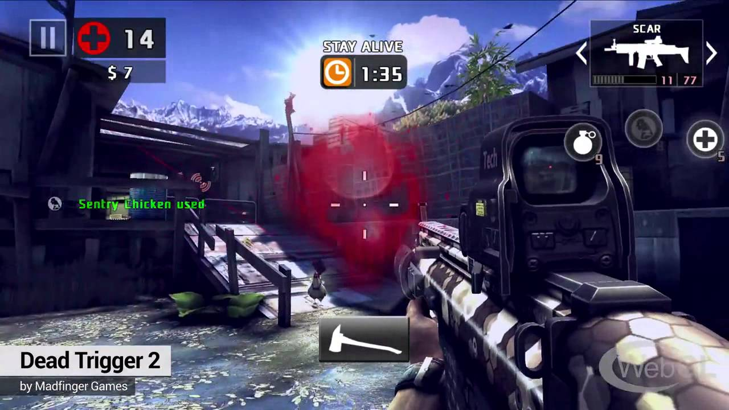
Unityとは
Yuge
and
Massachusetts
Notes:
発表はこのような構成で行いたいと思います．
まず，私がインターンシップの話をするとモンゴルに行くまでも行ってからも同じことを聞かれます．“モンゴルに何しに行ったん？”と

Slide 11

理想
Yuge
and
Massachusetts
Notes:
発表はこのような構成で行いたいと思います．
まず，私がインターンシップの話をするとモンゴルに行くまでも行ってからも同じことを聞かれます．“モンゴルに何しに行ったん？”と

Slide 12
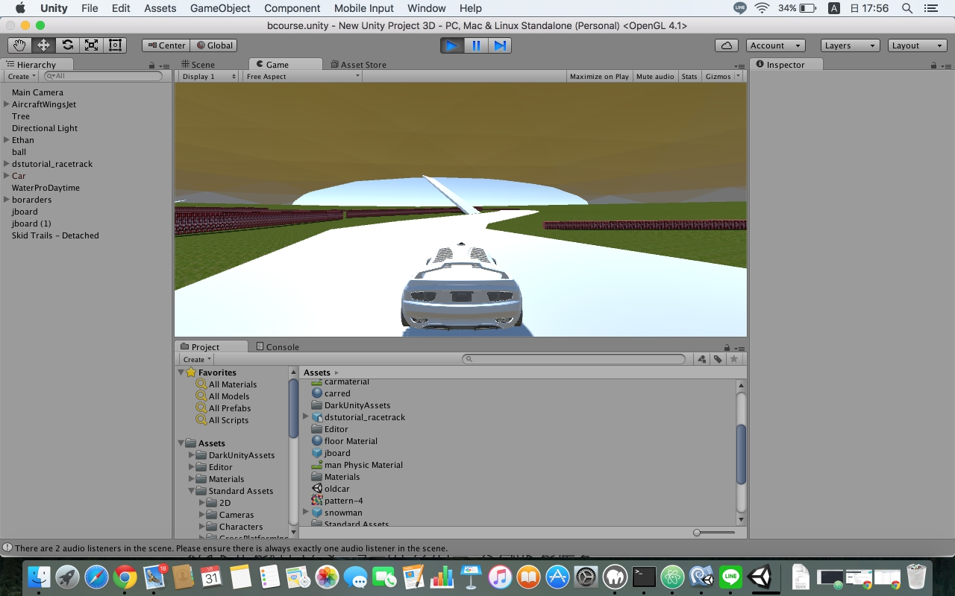
現実
Yuge
and
Massachusetts
Notes:
発表はこのような構成で行いたいと思います．
まず，私がインターンシップの話をするとモンゴルに行くまでも行ってからも同じことを聞かれます．“モンゴルに何しに行ったん？”と

Slide 13
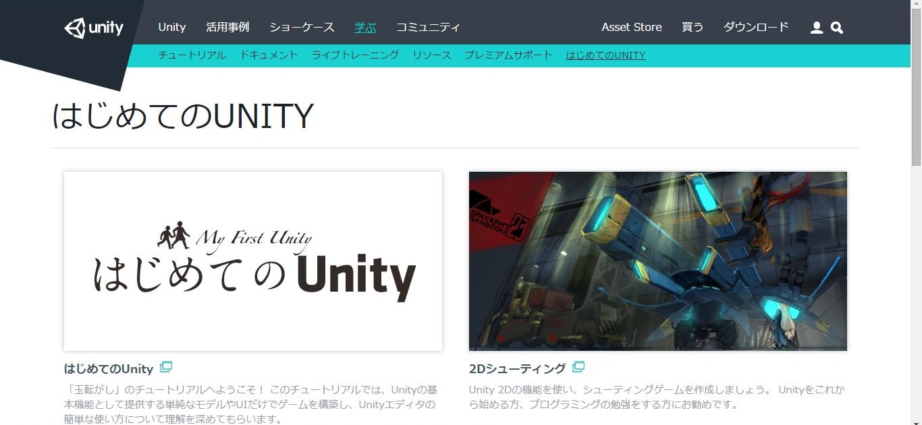
現実
Yuge
and
Massachusetts
Notes:
発表はこのような構成で行いたいと思います．
まず，私がインターンシップの話をするとモンゴルに行くまでも行ってからも同じことを聞かれます．“モンゴルに何しに行ったん？”と

Slide 14

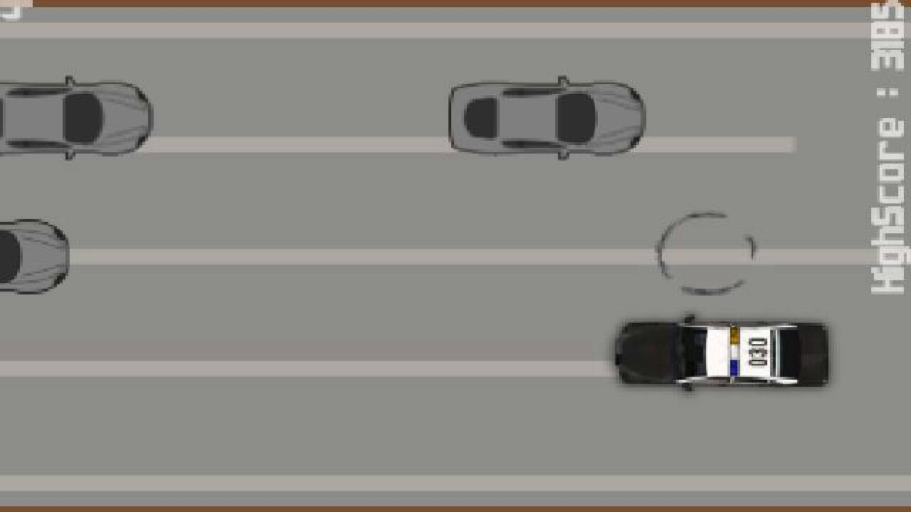
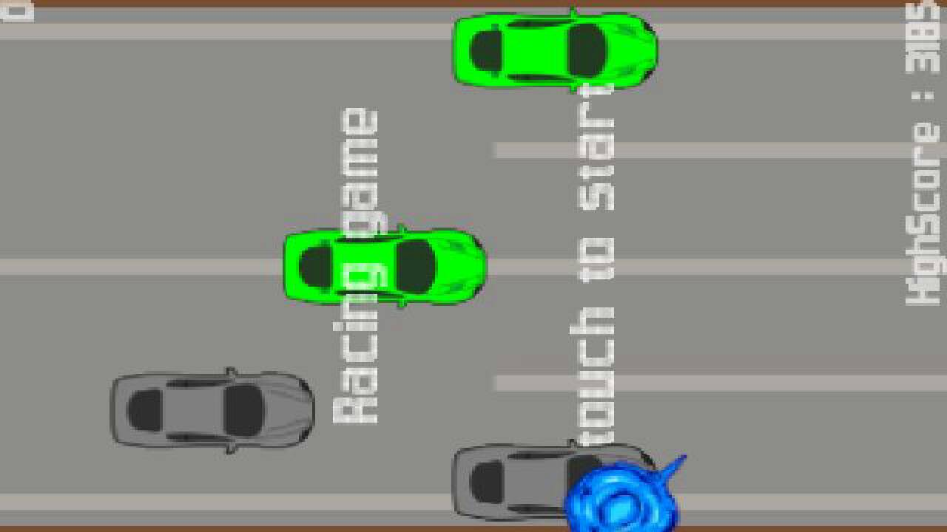
現実
Yuge
and
Massachusetts
スタート画面
プレイ画面
ゲームオーバー
Notes:
発表はこのような構成で行いたいと思います．
まず，私がインターンシップの話をするとモンゴルに行くまでも行ってからも同じことを聞かれます．“モンゴルに何しに行ったん？”と

Slide 15
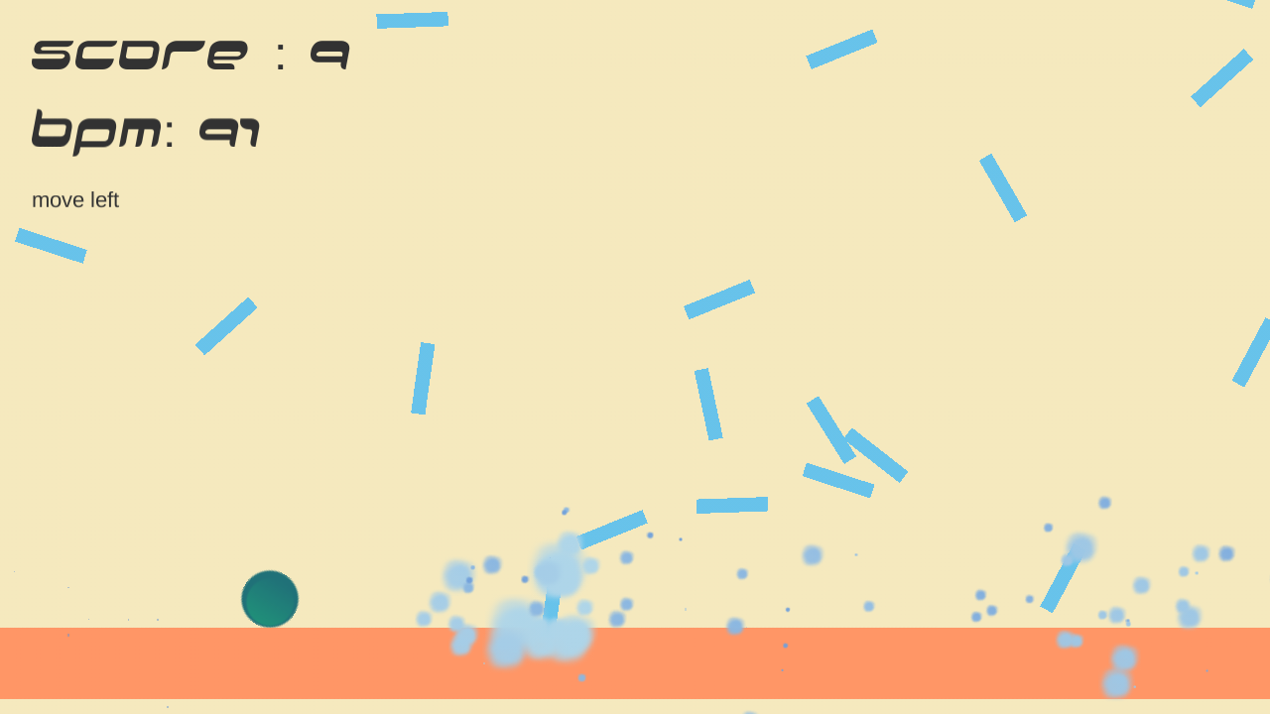
ゲームは２つ作った
Yuge
and
Massachusetts

Slide 16
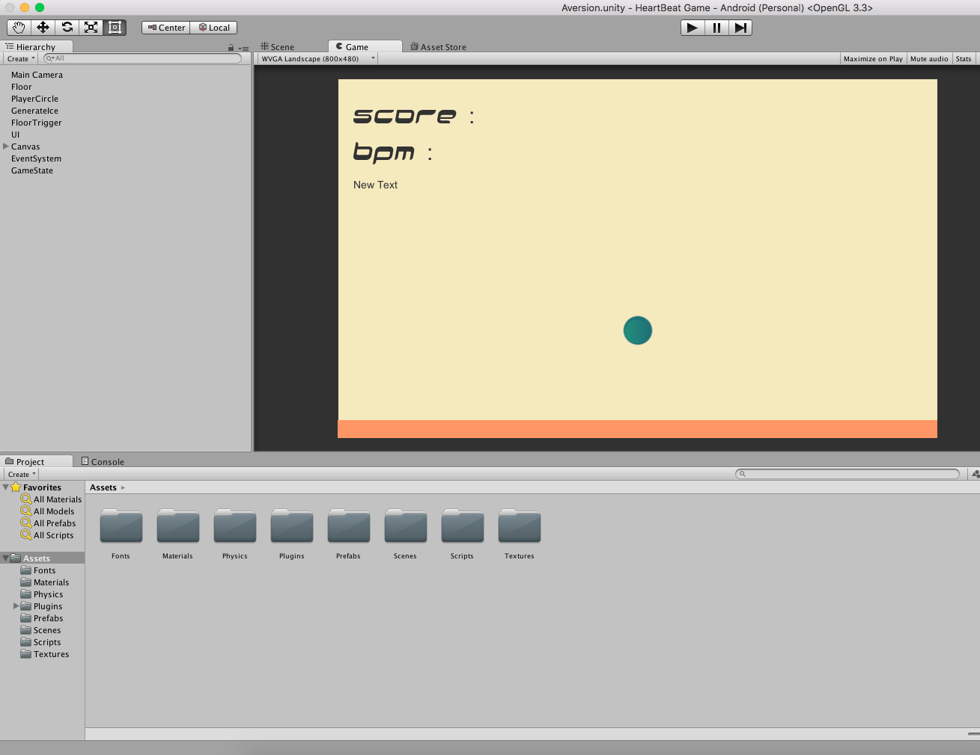

Slide 17
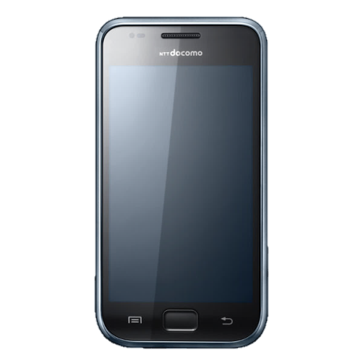


Android Studio

Slide 18
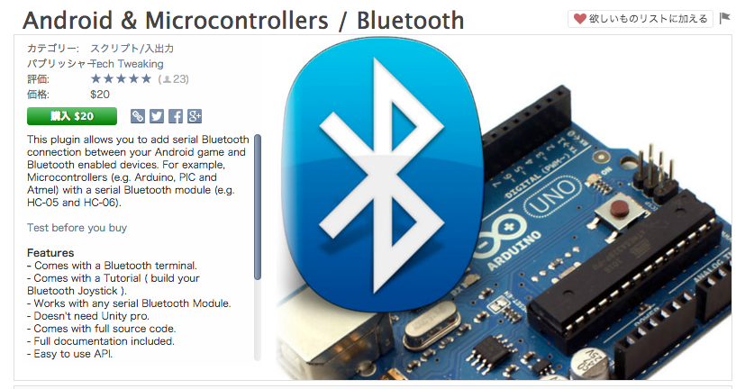
ライブラリはウェブ上にあった！
しかし、2000円！！

Slide 19

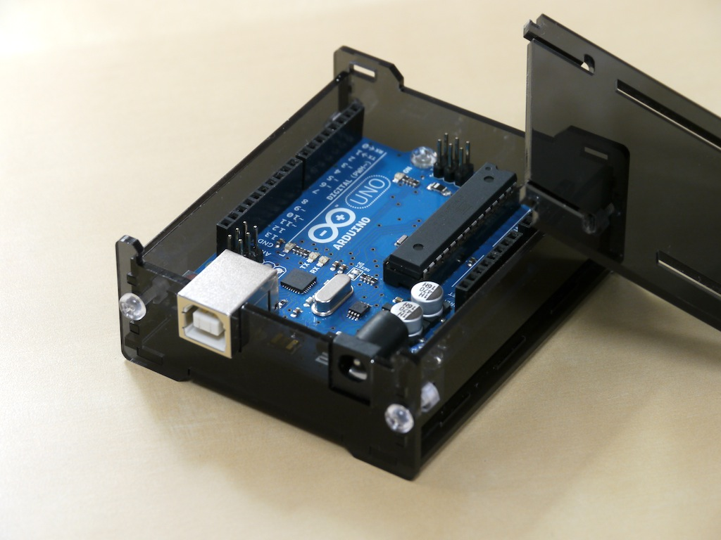
外装
Yuge
and
Massachusetts
Notes:
発表はこのような構成で行いたいと思います．
まず，私がインターンシップの話をするとモンゴルに行くまでも行ってからも同じことを聞かれます．“モンゴルに何しに行ったん？”と

Slide 20

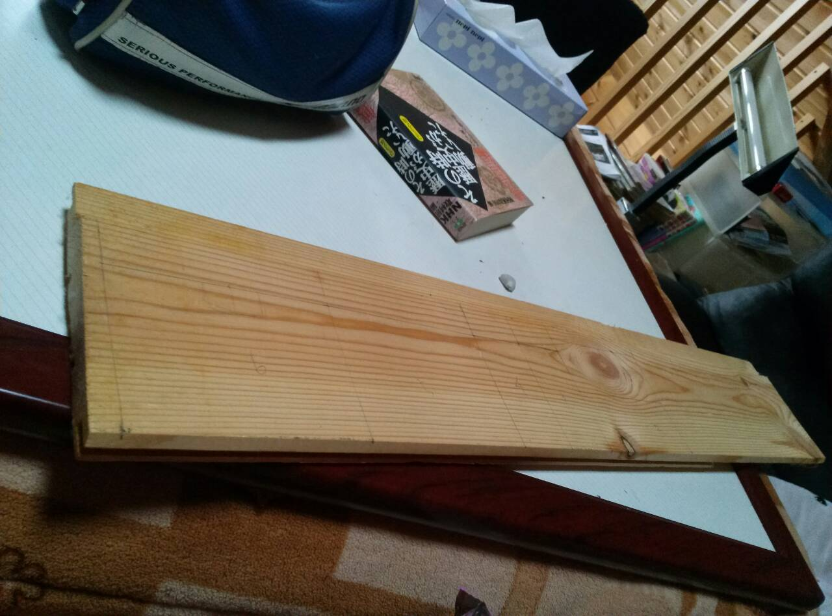
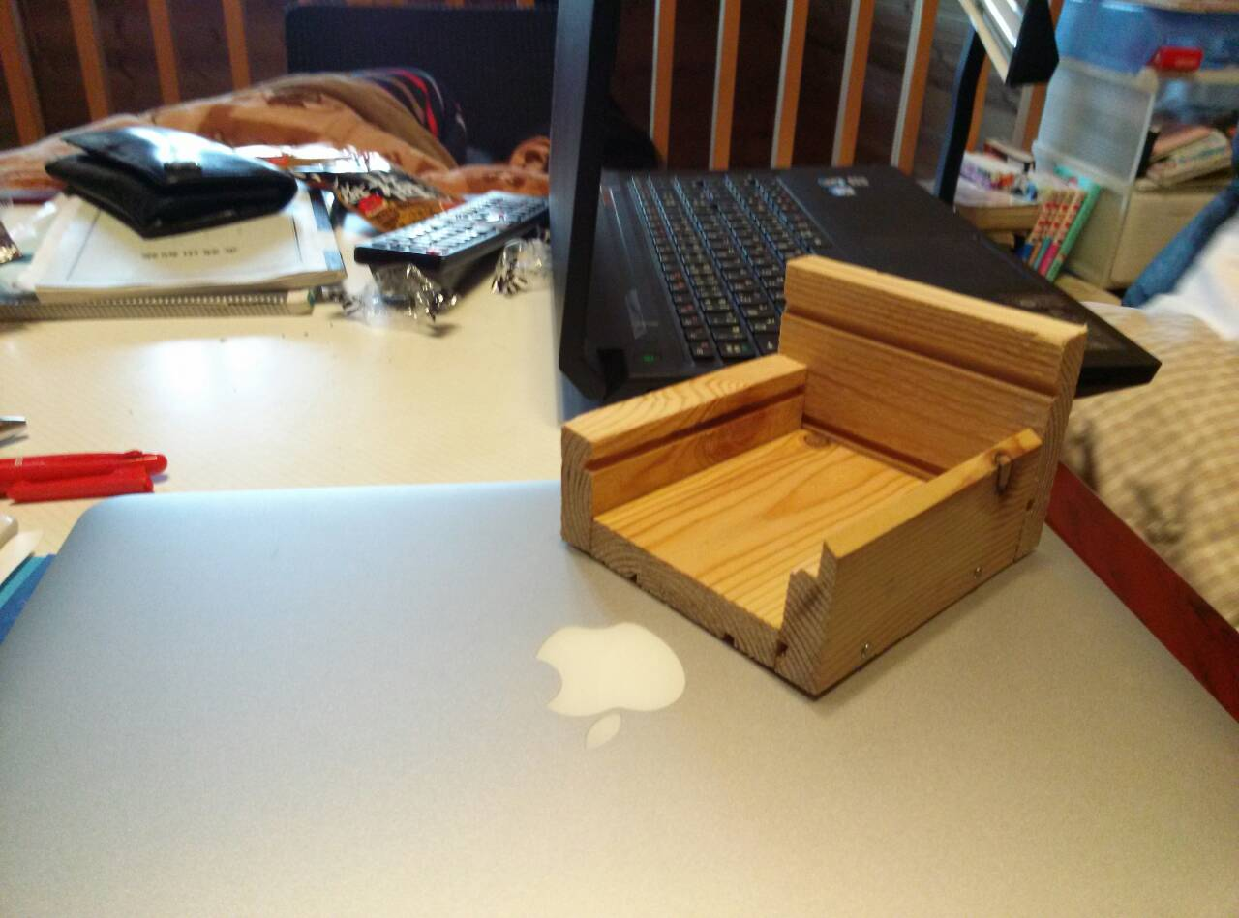
外装
Yuge
and
Massachusetts
Bed Style
Notes:
発表はこのような構成で行いたいと思います．
まず，私がインターンシップの話をするとモンゴルに行くまでも行ってからも同じことを聞かれます．“モンゴルに何しに行ったん？”と

Slide 21
デモンストレーションに移ります。

